Slide 1
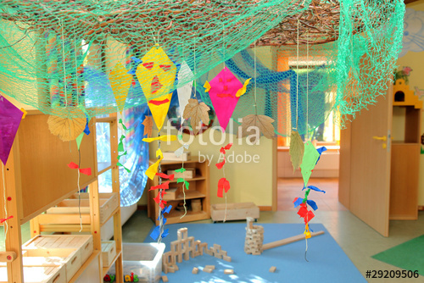
О люнгитюдном исследовании качества образования
Невежина А.О., координатор по шкале ECERS-R в РБ

Slide 2
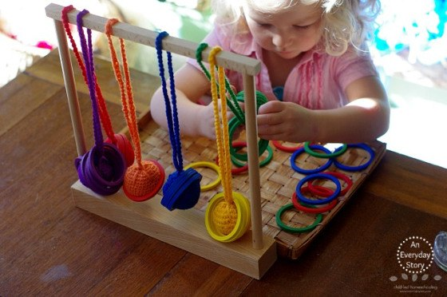
Будущее образования: глобальная повестка
В быстро меняющимся мире мы вряд ли можем точно спрогнозировать развитие культуры, науки, инженерии. Но мы можем предоставить условия, которые предоставят совокупность возможностей, позитивного опыта и стимулов для развития способностей, которые ему необходимы уже сейчас и в еще большей степени будут необходимы в последующие годы жизни.
По заключению экспертов OECD (организации, проводящей международные исследования, в том числе PISA):
«Именно те детские сады, где среда предоставляет возможность для свободной игры, движения, выбора ребенка, проявления его инициативы и осмысленного освоения основ грамоты в игре и деятельности, создают лучшие условия для будущих академических успехов детей»
ФГОС ДО РФ – стандарт, проектирующий развитие системы, задающий вариативность программного содержания, форм, методов

Slide 3

Принципиальная возможность
выбора инструмента
ОШИБКИ ПРАКТИКИ
Образовательные результаты детей
Планы воспитателей
Рабочие программы
Программы развития ДОО
НОД – (СанПины)
Соотношение частей программы
ЧТО МОЖНО ИЗМЕРЯТЬ?
Психолого-педагогические условия (взаимодействие взрослых с детьми)
Кадровое обеспечение;
Предметно-пространственная среда;
Управление ДОО;
Вовлечение семьи

Slide 4
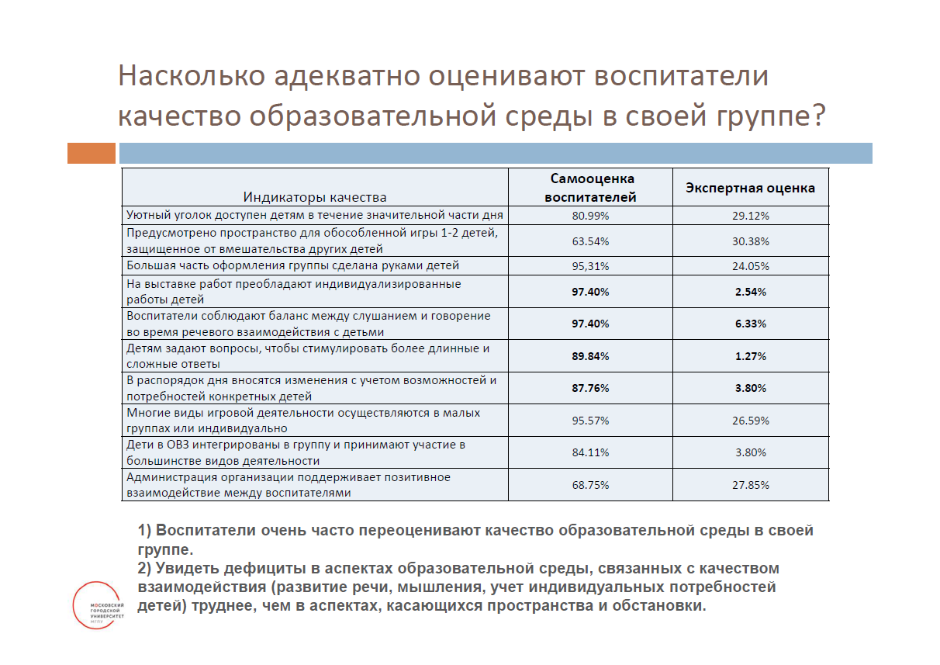
авт. Ле-ван Т.Н., кпн, доцент, МГПУ (исследование системе ДО РФ)

Slide 5

ШкалЫ ECERS
- инструмент конкретизации положений ФГОС ДО
Ключевые конструкты ФГОС ДО
Ключевые конструкты шкал ECERS
Материалы и оборудование «доступны» в течение значительной части дня
Среда «насыщена»
Среда наполнена результатами деятельности детей
Индивидуальные произведения преобладают над работами по образцу
Присмотр за двигательной активностью учит справляться с двигательными задачами, а не избегать их
Эмоциональное благополучие детей
Индивидуализация образования
Инициатива и самостоятельность детей
Развития мышления и воображения
Игра
Двигательная активность

Slide 6
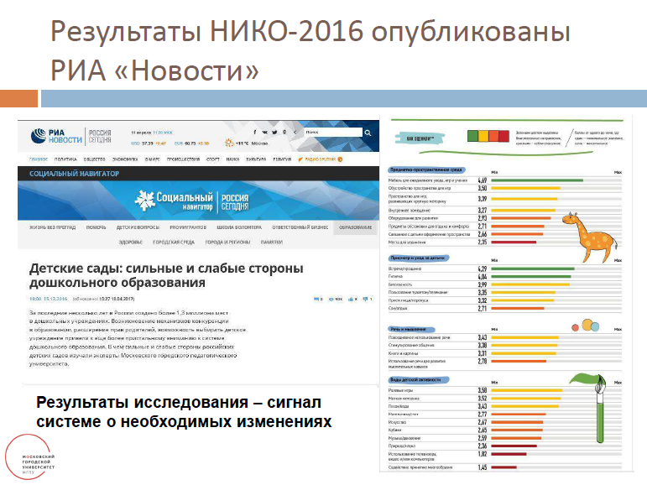

Slide 7
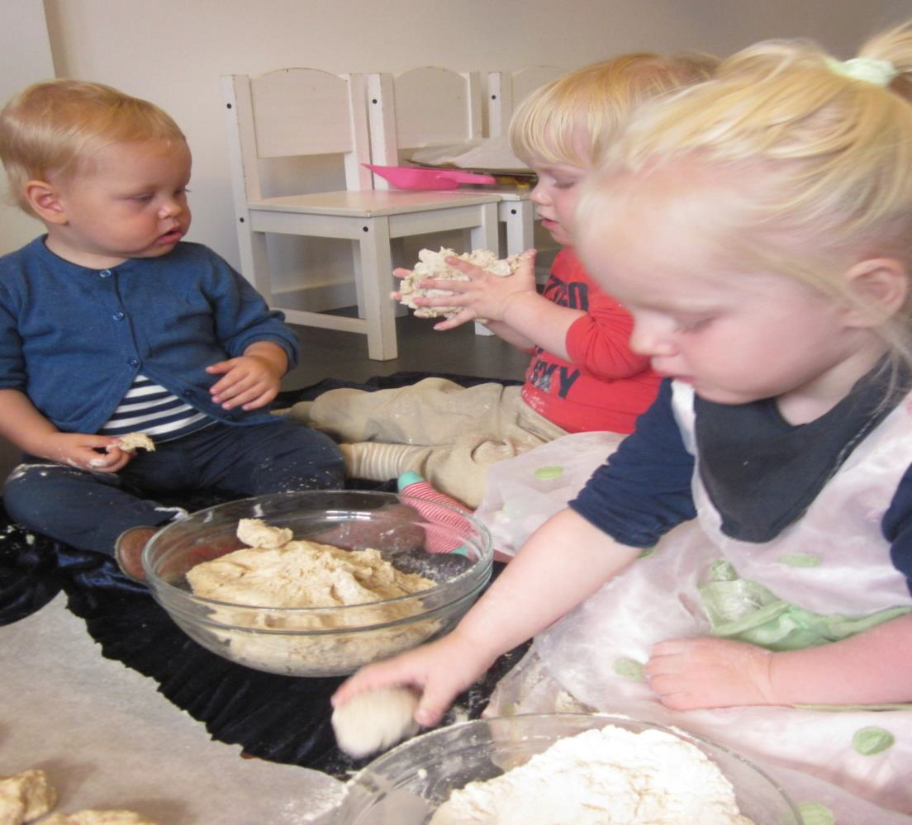
Участники 1 этапа проекта Рособрнадзора «Лонгитюдное исследование качества дошкольного образования РФ»
Участники проекта:
423 детских сада по РФ
40 регионов (от 8 до 36
детских садов от каждого)
Первый этап в Республике Бурятия
с 4 по 20 сентября 2016 года
Приказом МОиН РБ определено 8 дошкольных учреждений:
№173, 35, 86 –стажировочные площадки по внедрению ФГОС дошкольного образования
№ 89 и № 58 – детские сады, участвующие в реализации инновационных проектов по различным направлениям, а также большой контингент воспитанников.
№ 16 и № 41 - не участвовавшие в проектах регионального уровня
№ 51 –это образовательный комплекс, в который входят два учреждения, где одно здание новое - 2015 года, другое – старое – 1939г.
Второй этап лонгитюдного исследования в Республике Бурятия с 7 по 30 сентября 2017 года (ДОУ 56,70,3, 95,38,97)

Slide 8
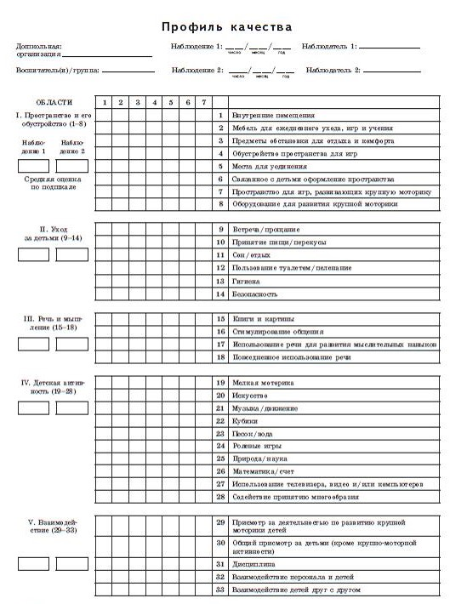
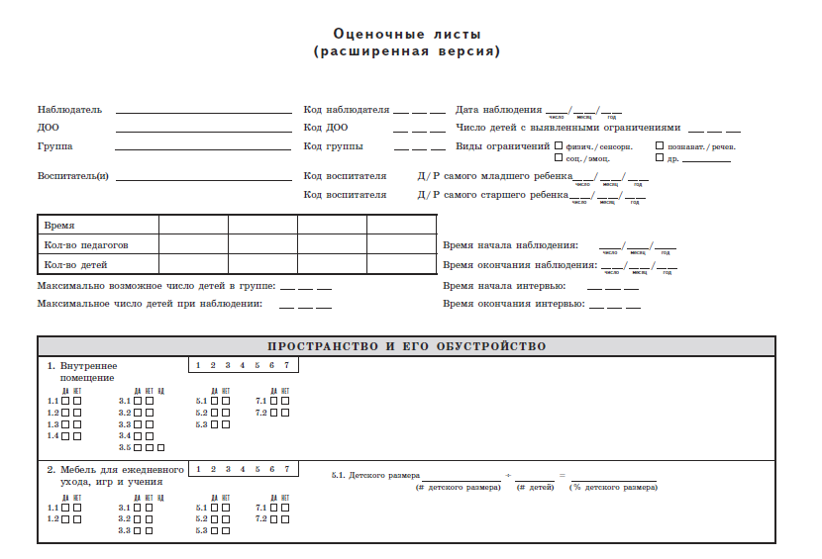
Инструментарий — шкалы ECERS-R
Шкалы ECERS-R —для комплексной оценки качества образования в дошкольных образовательных организациях
43
43
7
шкал
критерия
Баллов в каждом
1 | 2 | 3 | 4 | 5 | 6 | 7
1. Пространство
2. Присмотр и уход
3. Речь и мышление
4. Детская активность
5. Взаимодействие
6. Структурирование программ
7. Родители и персонал

Slide 9
инструменты оценки качества -
сигнал для организации
Качество образовательной среды:
Что зависит от руководителя ДОО?
Что зависит от воспитателя?
Что зависит от региональных (муниципальных) органов управления образованием?
Чем помогают шкалы ECERS в развитии?
Настройка на детализацию ФГОС ДО
Повод для дискуссии в коллективе
Изменение профессионального сознания и поведения

Slide 10
ДИАГРАММА ПРОФИЛЯ КАЧЕСТВА
Средний балл
г. Улан-Удэ - 2,7
ПРОБЛЕМНЫЕ ЗОНЫ:
1. Неформальное взаимодействие с детьми (педагоги мало взаимодействуют с детьми).
2.Образовательные задачи решаются преимущественно во время занятий («режимные моменты» часто не рассматриваются как часть образовательного процесса).
3. Недостаточная материально-техническая база и другие.
Средний балл по детским садам выстроился неровно, от 1.9 до 3.31.
В ходе апробации по большинству показателей в детских садах не были получены высокие баллы.

Slide 11
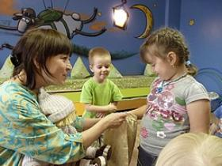
ЗОНЫ БЛАГОПОЛУЧИЯ – ВЗАИМОДЕЙСТВИЕ (средний балл – 3,8)
Подшкала | Балл
Присмотр по развитию крупной моторики | 3,6
Общий присмотр за детьми | 4
Дисциплина | 3,2
Взаимодействие персонала и детей | 4,1
Взаимодействие детей друг с другом | 4,1
Средний балл | 3,8
общение на уровне глаз детей
педагог заботиться о детях
достаточный надзор для защиты здоровья и безопасности детей

Slide 12
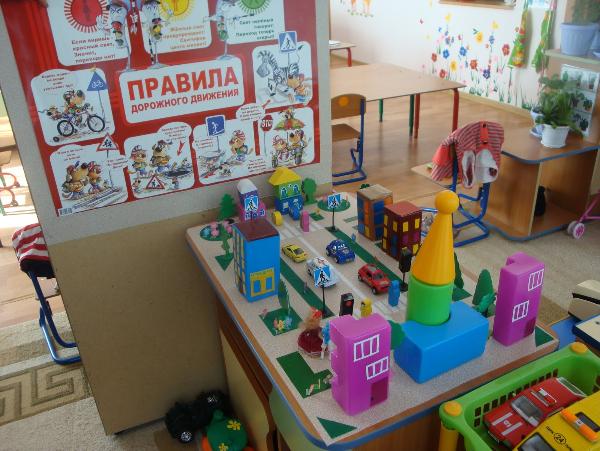
ЗОНЫ НЕБЛАГОПОЛУЧИЯ – ДЕТСКАЯ АКТИВНОСТЬ (средний балл – 2,2)
Подшкала | Балл
Мелкая моторика | 2,2
Искусство | 2,5
Музыка/движение | 3
Кубики | 2,2
Песок/вода | 2,3
Ролевые игры | 2,3
Природа/наука | 1,2
Математика/счет | 1,6
Использование телевизора, видео или компьютера | 2,6
Содействие принятию многообразия | 2,5
Средний балл | 2,2
низкий выбор и доступность игр и материалов
материалы не отличаются большим разнообразием и различным уровнем сложности
уголки природы рассматриваются только как показательные экспонаты
Не всегда оборудованы и оснащены центры песка и воды

Slide 13
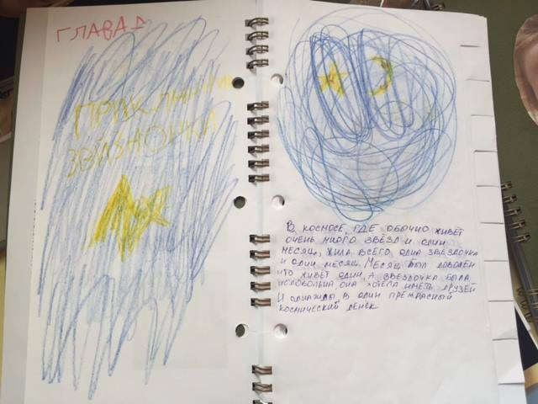
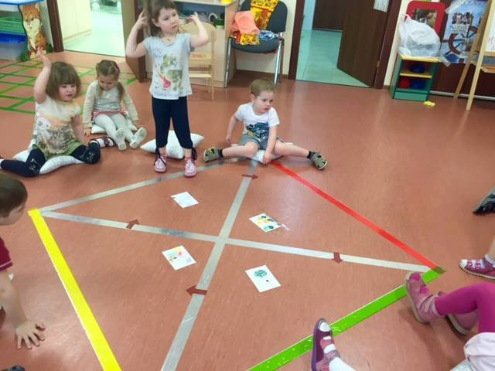
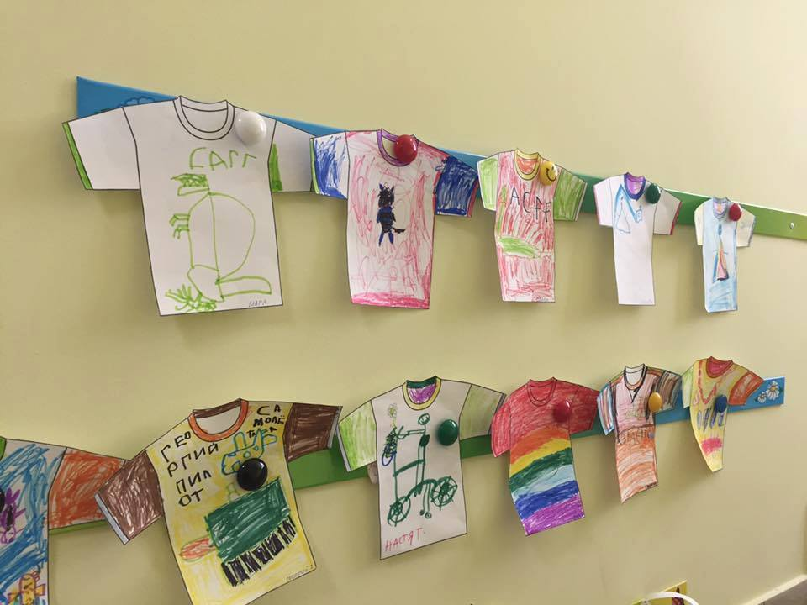
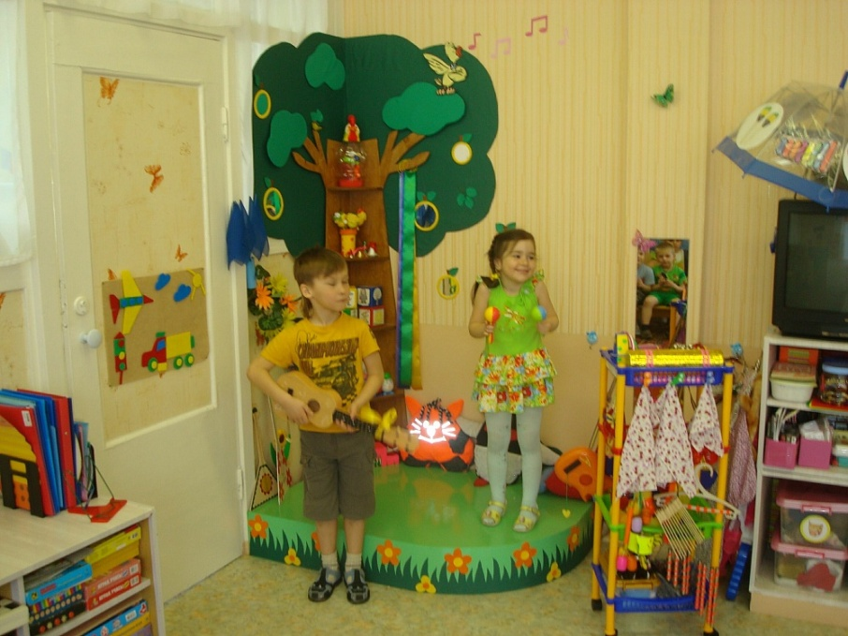
Годовой цикл легче осваивать, если есть схема
Записывать мысли детей, сложно…..Но сочинение историй – верный путь к развитию чтения!
Футболка , которая выражает меня.….
Условия для развернутой игры, место и время….

Slide 14
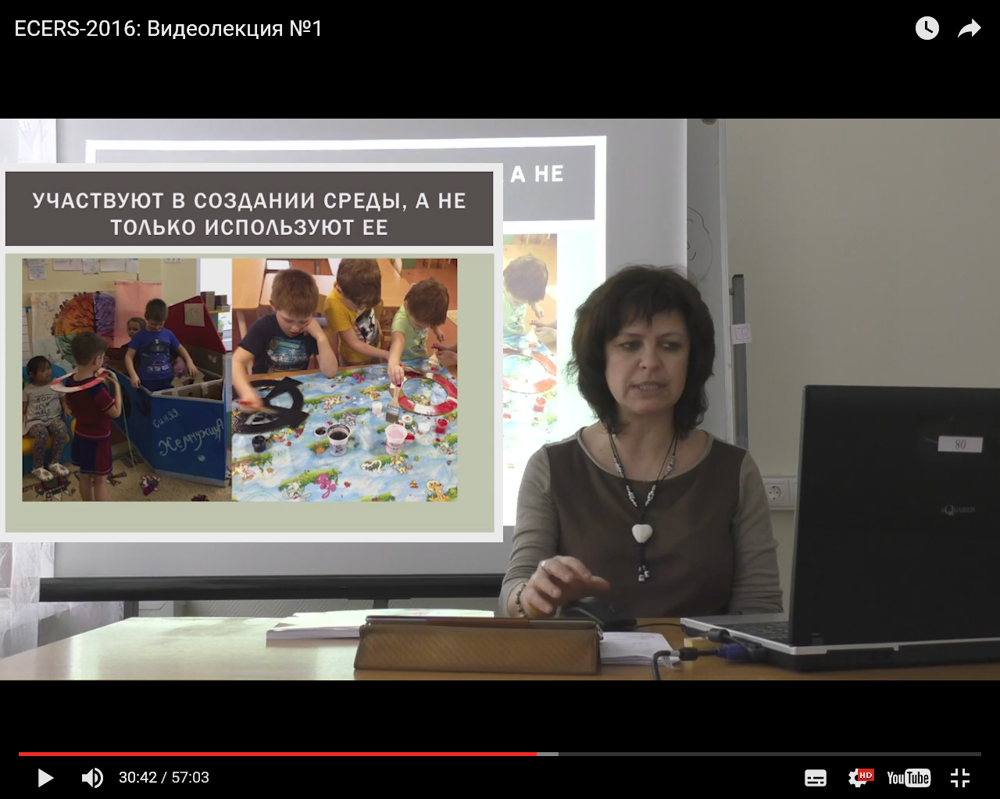
Среда должна говорить, что в группе хозяева – дети.
Ребенок должен быть окружен своими произведениями -доказательствами своей
состоятельности.
Ребенок должен быть окружен своими фотографиями
в деятельности как доказательствами своей
состоятельности
ПРОСТРАНСТВО И ОБОРУДОВАНИЕ (средний балл 2,4)

Slide 15
«Речь и мышление» (оценка – 2,37).
Когда взрослый УЧИТ ?????
Когда ребенок лучше учится?????
Когда комментирует детские действия или отвечает на детские вопросы
Когда задает открытые вопросы и интересуется ответом
Когда помогает обнаружить причинно-следственные связи в том, на что обращен интерес ребенка
Когда он исследует окружающий мир
Когда он занят делом, которое он выбрал
Когда он действует, а не только слушает взрослого
Через чувственный опыт (трогая, пробуя, делая), а не разглядывая плакаты

Slide 16
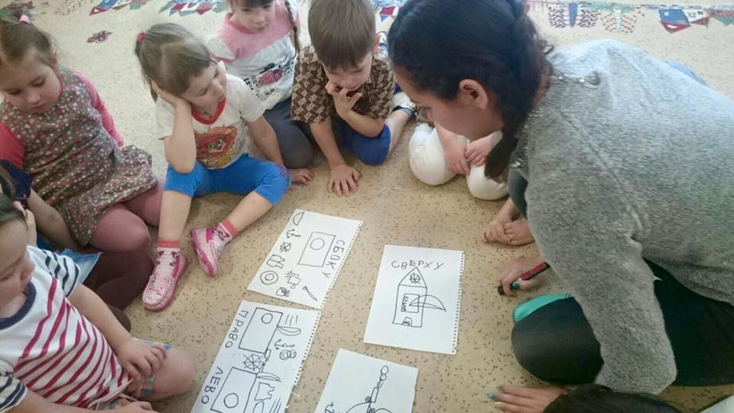
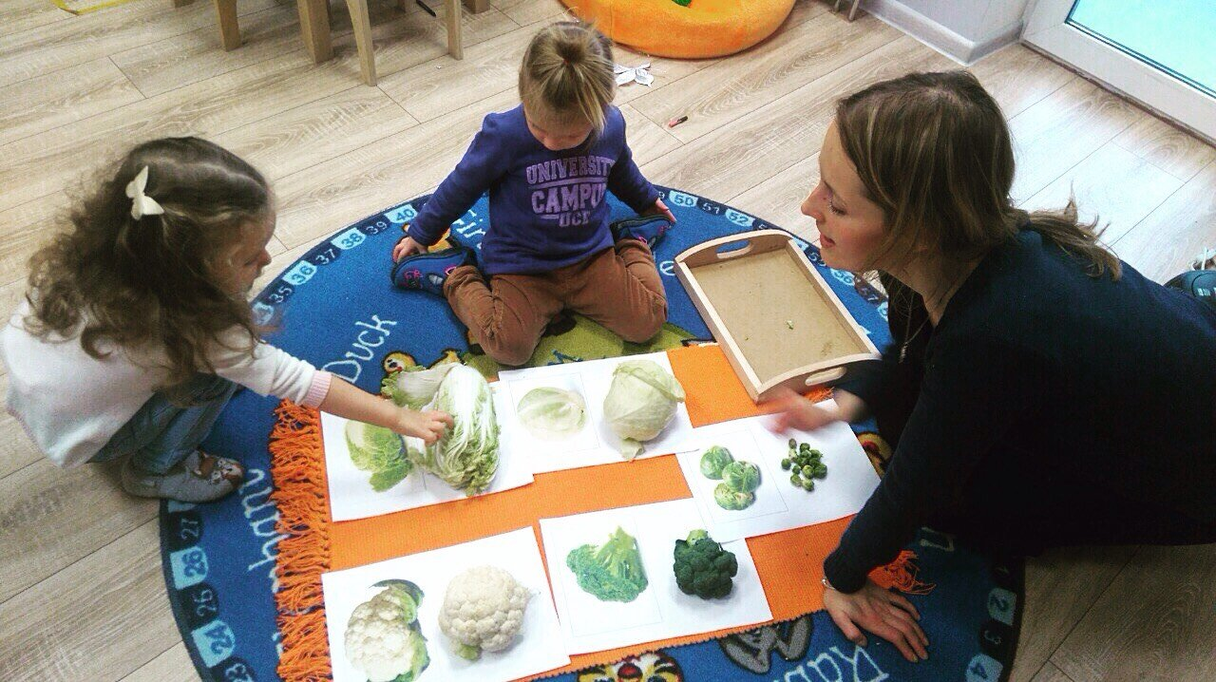
Время новой дидактики дошкольного образования
Предметный формат организации содержания проигрывает событийным и тематическим форматам……..
Фронтальная работа с большой группой допускает действие по образцу, а не по собственному замыслу……….
Фронтальная работа с большой группой допускает работу с памятью, а не мышлением………..
Только в малой группе можно заниматься экспериментированием, конструированием………..
Акцент на фронтальной непосредственной образовательной деятельности делает все остальное время временем ухода и присмотра…

Slide 17
С каких малых изменений начать двигаться к улучшению качества?
Что важно для ребенка ????
Что в приоритете???
ДОРОЖНАЯ КАРТА
Стратегия 1
Стратегия локальных изменений: изменения западающих участков по всем шкалам, параллельное улучшение, обновление оборудования, на каждую шкалу свой план
Стратегия модульных изменений: проектно-исследовательская деятельность (основная технология ДОУ) – реконструируется пространство, технологии взаимодействия, игровое оборудование, подготовка кадров под основную идеологию
Стратегия 2
Стратегия 3
Стратегия системных изменений : полная реконструкция пространства, изменение подходов, технологий, режима работы, образовательной программы, кадровой политики

Slide 18
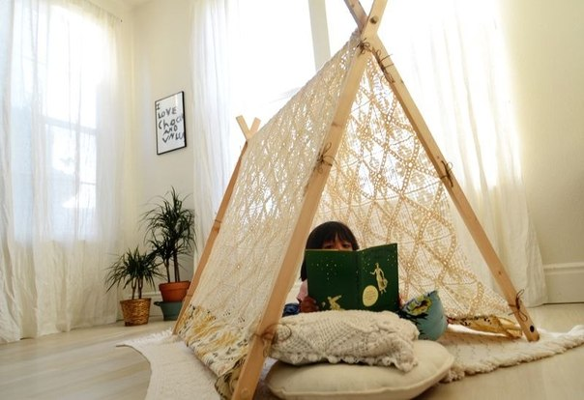
Актуальные направления изменений
Повышение индивидуализации обучения
Смена акцентов в организации детской деятельности с инициативы взрослых на инициативу детей
Переход от вербального обучения к познанию в действии
Смена образовательной парадигмы: от формата фронтальных занятий с большой группой к формату деятельности.

